Slide 1
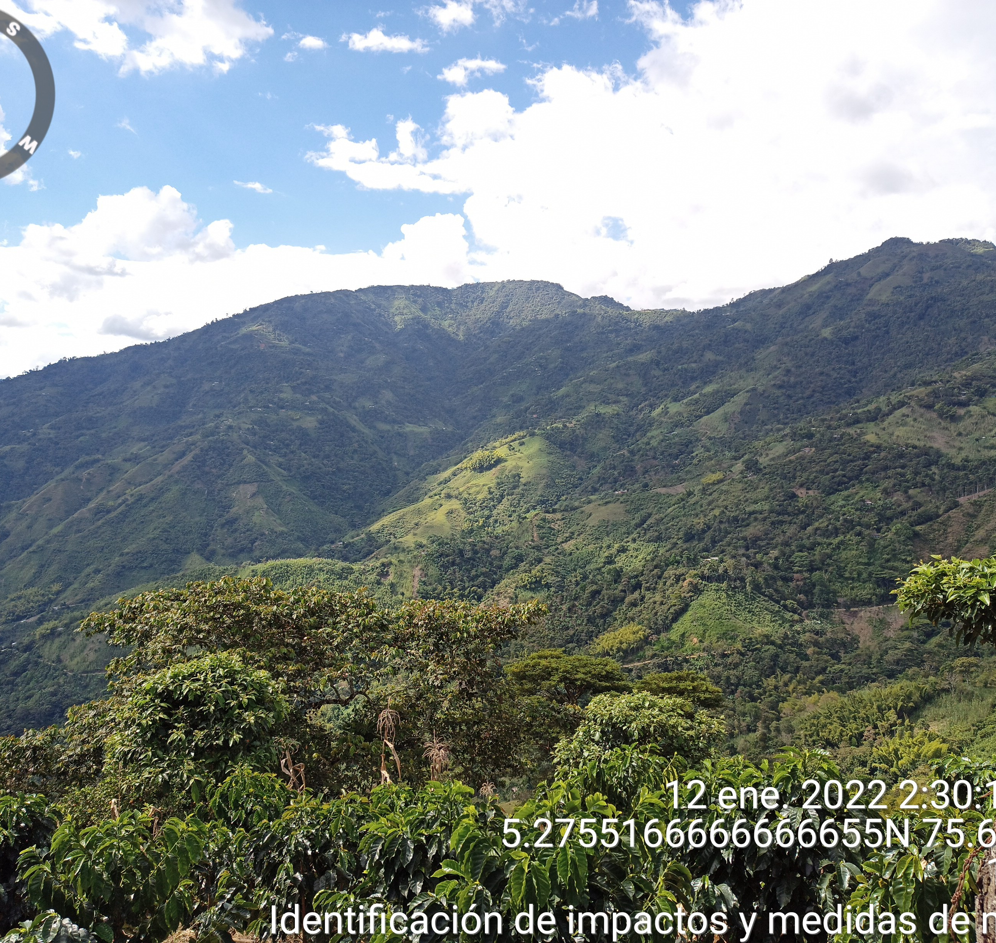
Evaluación de la conectividad ecológica estructural en el corregimiento de Santa Elena, Antioquia
Sofía Racinez Jaramillo
Universidad Nacional
Facultad de Minas
Posgrado en Aprovechamiento de Recursos Hidráulicos
Medellín, 2023

Slide 2
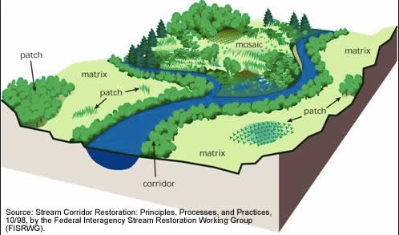
Definición
La conectividad ecológica puede definirse como el grado en el que el territorio facilita los movimientos de las especies (individuos y genes) entre diferentes parches y recursos de hábitat.
La conectividad estructural hace referencia a la conexión espacial de diferentes tipos de hábitat en el paisaje.

Slide 3
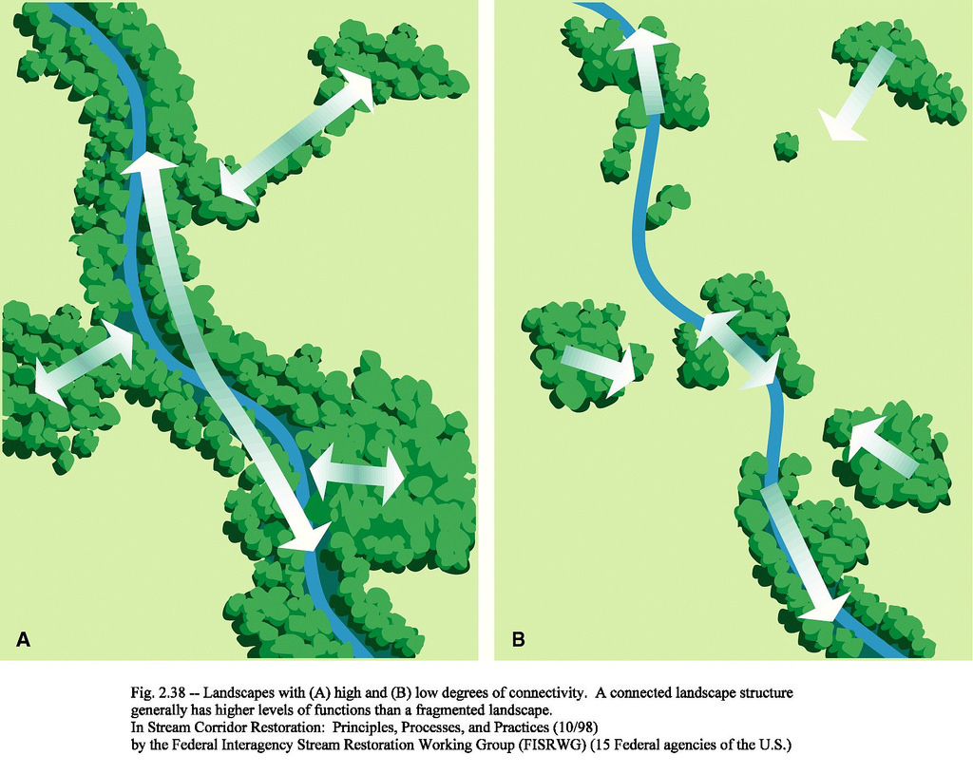
Problemática
Incremento de la desconexión de los hábitat producto de los cambios en el uso del suelo
Pérdida de biodiversidad: hábitat y flujo de genes
Pérdida de paisajes naturales
Falta de planificación ambiental y territorial

Slide 4
Metodología
Definición de núcleos de conservación a conectar
Elaboración del mapa de fricción para el desplazamiento de organismos
Modelamiento de la red de conectividad ecológica estructural

Slide 5
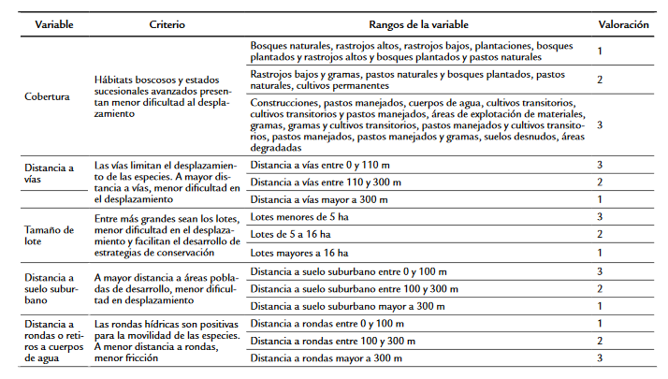
Datos y criterios a usar
Fuente: Zuluaga, G. J. C., Muñoz, J. L. V., & Zuluaga, I. N. M. (2017). Modelo de conectividad ecológica de fragmentos de bosque andino en Santa Elena (Medellín, Colombia). Acta biológica colombiana, 22(3), 379-393.

Slide 6





Fuente de los datos

